Slide 1
ARHITECTURA CALCULATORULUI
Eleva: NICA NICOLE-CRISTINA
Colegiul Național “Tudor Vladimirescu” Tg-Jiu
Profesor coordonator:
POPESCU ANCA-MANUELA

Slide 2
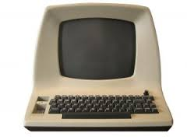
Scurt istoric
Încă din anii 1980 majoritatea calculatoarelor mici sunt PC-uri, deci compatibile din punct de vedere hardware cu PC-urile inițiale ale firmei IBM care se numeau IBM PC. Ele folosesc procesoare fabricate de firmele AMD sau Intel, desigur însă mult mai rapide decât cele folosite inițial de I.B.M. Prima generație de computere de uz personal, tradus „calculator pentru acasă”, nestandardizate, azi învechite, au fost fabricate de diverse companii în diverse modele.”IBM PC” (PC-urile inițiale), computere azi învechite de la compania IBM, model "IBM PC", cu microprocesor de tip Intel 8088 (un Intel 8086 cu magistrala de date pe 8 biți) sau o versiune ulterioară, construite după arhitectura IA-32 (Intel Architecture 32 bit) numită și x86, cu procesor Intel 80386 pe 32 bit; inițial au fost concepute pentru un singur utilizator.
Acesta este primul calculator, creat vreodată.
După cum puteți observa are design simplu, nu este complicat.

Slide 3
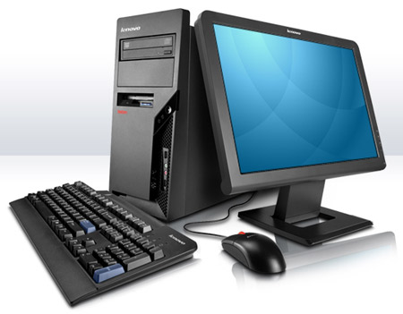
O caracteristică distinctivă este modularitatea PC-urilor: chiar fără a fi specialiști, utilizatorii pot modifica, extinde sau schimba cipurile de memorie, placa de bază, plăcile de extensie, discurile dure și chiar și sistemul de operare. Din punctul de vedere al hardware-ului există multe modele și tipuri constructive de PC-uri. Printre modelele constructive actuale de succes (în 2011) se numără de exemplu cele de tip „PC tabletă” (din engleză de la Tablet PC).
Numărul de PC-uri aflate în uz în lume a depășit pragul de 1 miliard în iunie 2008.Prin contrast, există și computere personale mici, portabile, care nu sunt PC-uri (au o altă arhitectură decât calculatoarele personale de tip PC). În ziua de azi ele sunt fabricate de ex. de către companiile Apple (familia de calculatoare Macintosh), Hewlett-Packard, RIM, SGI, divizia Sun Microsystems a companiei Oracle și altele. De asemenea, strict vorbind, nici aparatele „inteligente” de tip smartphone și nici unele computere tabletă ca de ex. iPad, nu sunt PC-uri, deși aparțin marelui domeniu de calculatoare.
In cele ce urmează, încerc sa vă arăt schema unui calculator și componentele acestuia.

Slide 4
Deasupra, avem prezentată, schema funcțională a calculatorului. O să vă explic ce se întâmplă: dispozitivul de intrare, primește datele si instrucțiunile, acesta le transmite memoriei, care la rândul ei, transmite dispozitivului central de comandă, după, dispozitivul aritmetic și logic, transmite datele la memorie, aceasta transmite datele dispozitivelor de ieșire și de aici cunoaștem ce se întâmplă. Un proces de acest gen nu durează mult, depinde de calculator, daca este unul vechi, procesul poate dura pana la 10-15 minute, daca este un calculator nou, procesul se produce imediat, într-un minut. Acest proces depinde și de starea componentelor și de cum sunt îngrijite.

Slide 5
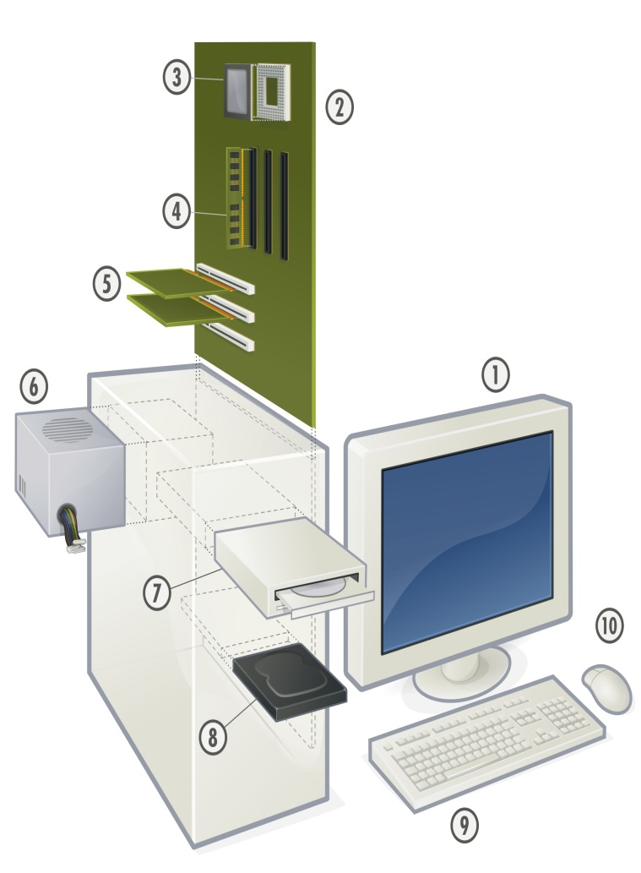
Schema si componentele unui calculator
1)Monitorul 2)Placa de bază 3) Microprocesor 4)Memorie cu acces aleatoriu 5)Plăci de extensie (video, audio și rețea pe soclu) 6)Sursa de alimentare (în comutație)- Asigura tensiuni stabilizate de 3.3 V,5 V,12 Vcc. 7)Unitate de citire și scriere a discurilor optice 8)Hard Disk 9)Tastatură 10)Mouse

Slide 6
Caracteristicile tehnice şi funcţionale ale memoriei interne sunt:
Capacitatea de memorare, exprimată în KB, MB, GB,TB, PetaB, ExaB, ZetaB, YottaB reprezintă volumul maxim de informație (în expresie binară) ce poate fi stocat în timpul prelucrării de către memoria internă.
Timpul de acces este intervalul de timp dintre momentul când s-a emis o cerere de citire-scriere și momentul efectiv al începerii citirii-scrierii și este de ordinul nanosecundelor.
Ciclul de memorare reprezintă intervalul de timp în care se realizează citirea-scrierea unei unități de informație în-din memorie.
Cuvântul de memorie este o succesiune de celule binare considerată ca entitate pentru memorarea și accesarea informației.
Organizarea logică a memoriei interne e importantă pentru utilizator în scopul folosirii eficiente a acesteia și a evitării conflictelor sau a suprapunerilor.
Organizarea fizică are în vedere structura internă, tipurile de module şi modul de asamblare fizică a lor. Organizarea logică are în vedere modul de acces și funcționare a memoriei interne şi o împarte în memorie ROM și RAM.
Memoria ROM (Read Only Memory) este o memorie programată prin tehnici speciale de către constructor și nu permite utilizatorului decât citirea informațiilor pe care le conține. În memoria ROM sunt stocate comenzi de inițializare și pornire a sistemului, anumite componente ale sistemului de operare, sau interpretoare pentru anumite comenzi etc.
Memoria ROM constituie sediul software-ului de bază, necesar funcționării calculatorului. Acestea constituie conținutul BIOS-ului (Basic Input Output System) sistemului.
Pentru a fi executate, programele existente în memoria ROM sunt aduse mai întâi în memoria RAM.

Slide 7
Memoria cache (rapidă) este o memorie ataşată direct microprocesorului, servind ca memorie intermediară între memoria internă şi microprocesor şi fiind mult mai rapidă ca memoria RAM.
Este de tip SRAM (Static RAM) ceea ce înseamnă că nu necesită reînprospătarea conţinutului, păstrarea informaţiilor fiind asigurată de microprocesor.
Acest tip de memorie este structurată pe două nivele: ca memorie cache internă, integrată în circuitele microprocesorului, cu dimensiuni mici (8-16 KB până la 64 KB la Pentium MMX) şi memoria cache externă (separată de microprocesor), cu capacitate mai mare, ajungând pentru unele sisteme până la 512 KB sau chiar mai mult. Programele ce trebuie rulate sunt aduse din RAM în memoria cache în blocuri, apoi, instrucţiunile sunt executate pe rând. Se elimină astfel timpul de aşteptare datorat diferenţei dintre viteza microprocesorului şi cea a memoriei RAM.

Slide 8
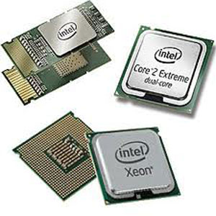
Microprocesorul
Microprocesorul este componenta de bază a unității centrale de prelucrare la toate calculatoarele personale. Din punct de vedere fizic microprocesorul este un circuit integrat în interiorul căruia sunt înglobate mai multe componente electronice, numărul acestora fiind de ordinul milioanelor. Numărul componentelor înglobate într-un microprocesor depinde de tipul acestuia, de generația din care face parte și de performanțele tehnologiei de fabricație.
Toate calculatoarele PC utilizează procesoare compatibile cu familia de cipuri Intel, deși procesoarele în sine pot fi fabricate sau proiectate de diferite companii, cum ar fi AMD, IBM, Cyrix, Nexgen etc.

Slide 9
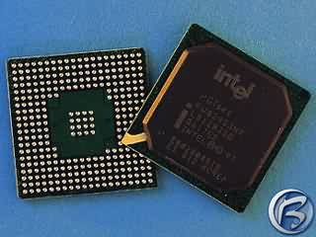
Performanţele generale ale unui microprocesor sunt date de următoarele caracteristici principale:
viteza de lucru;
mărimea memoriei RAM pe care o poate adresa;
setul de instrucţiuni pe care îl poate executa;
mărimea memoriei cache de care dispune;
fiabilitatea şi costul de achiziţie;
Viteza de lucru a microprocesorului este mai rapidă decât a memoriei interne a calculatorului şi depinde de următorii factori:
frecvenţa clock-ului (ceasul intern al microprocesorului);
dimensiunea registrelor proprii;
capacitatea magistralelor;
capacitatea memoriei cache;
Viteza de lucru a unui calculator înseamnă de fapt frecvenţa ceasului, exprimată de obicei în perioade (sau cicluri) pe secundă. Frecvenţa ceasului este controlată de un oscilator intern. Oscilaţiile sunt emise sub forma unui curent alternativ care se numeşte semnal de ceas. Un calculator obişnuit lucrează la frecvenţe de milioane de cicluri(perioade) pe secundă, aşa că valoarea ei este măsurată în MHz.

Slide 10
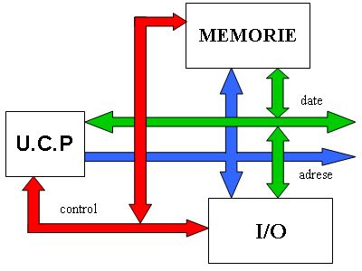
Principalele componente ale unui microprocesor, generalizate la nivelul rolului şi funcţiilor îndeplinite, sunt structurate astfel:
-Unitatea de comandă control (UCC);
-Unitatea aritmetico-logică (UAL);
-Setul de registre proprii;
-Unitatea de interfaţă şi magistrala internă;
Unitatea de comandă control este componenta care comandă, coordonează şi controlează, în orice moment, întregul proces de prelucrare a datelor şi de funcţionare corectă a tuturor componentelor sistemului de calcul, pe baza comenzilor trimise de utilizator şi memorate în memoria internă a calculatorului.
Prin decodificarea succesivă a comenzilor şi a instrucţiunilor de program, UCC generează secvenţe de operaţii elementare adresate unităţii aritmetico-logice (UAL), pentru efectuarea operaţiilor aritmetico-logice, sau celorlalte componente ale sistemului pentru realizarea altor funcţii.

Slide 11
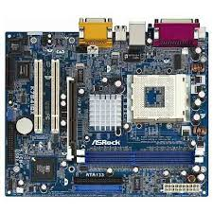
Placa de bază mai este cunoscută și sub numele de motherboard sau mainboard, şi ea este una dintre componentele vitale ale computerului, susținând comunicarea şi coordonarea activității tuturor componentelor din sistem: este o adevărată coloană vertebrală a sistemului.
Fizic, ea este fixată pe carcasă fiind o placă de dimensiuni mari cu circuite integrate și locașuri (slots) pentru diverse subansamble. Pe placa de bază se află memoria RAM, memoria CACHE, microprocesorul şi plăcile de extensie.

Slide 12
UNITATEA CENTRALĂ
Unitatea centrală reprezintă componenta principală a unui calculator personal. Ea este de fapt computerul, aceea cutie paralelipipedică aşezată lângă sau sub monitor.
Unitatea centrală de prelucrare este de fapt microprocesorul calculatorului, dar în viaţa de zi cu zi prin unitatea centrală înţelegem carcasa PC-ului şi organele sale interne.

Slide 13
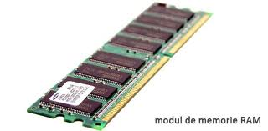
Memoria internă
Memoria internă, componenta de bază a sistemului de calcul, are rolul de a păstra programele şi datele în formă binară pe toată durata execuţiei unei lucrări .
Participă împreună cu microprocesorul la efectuarea operaţiilor stabilite prin program.
Din punct de vedere constructiv, memoria internă este realizată din circuite integrate.
Din punct de vedere al organizării şi accesării, memoria internă e structurată pe: celule binare, locaţii, sectoare, zone, partiţii.
Corespunzător, informația memorată se structurează în: bit, byte, cuvânt de memorie, înregistrare fizică, masiv.

Slide 14
Bit-ul este unitatea elementară de măsurare și înregistrare a informației în memorie și poate avea valoarea 0 sau 1. Circuitul electronic capabil să memoreze o informație de un bit este celula binară. Informația memorată într-o celulă binară este cantitatea minimă de informație pe care o poate prelucra calculatorul.
Byte-ul este informația memorată pe opt biţi consecutivi, care poate fi adresată individual şi care formează conținutul unei locaţii de memorie. Adresa de memorie este un număr natural şi reprezintă o informație care identifică locul unde se află locaţia de memorie. Astfel, memoria internă e privită ca o succesiune de locaţii cu dimensiunea de un byte, iar conţinutul unei locaţii este tratat ca o entitate de informație.
O succesiune de mai multe locații de memorie formează o zonă de memorie.
Depunerea şi stocarea informației în memorie poartă numele de ÎNSCRIERE (SCRIERE) în memorie. Extragerea informației stocate din memorie se numește CITIRE.
Identificare unei locații de memorie pentru citire-scriere constituie operația de ADRESARE (ACCESARE).

Slide 15
MEMORIA EXTERNĂ
Memoria externă a calculatoarelor personale, putem spune că este tot atât de importantă și necesară ca şi memoria internă, având rolul de a păstra informațiile (programe și date), pe o durată nedeterminată. Pentru orice calculator, memoria externă constituie o completare şi o extindere a memoriei interne, prezentând două particularități deosebite fată de memoria internă și anume:
este nelimitată ca volum;
este nevolatilă, informațiile rămân stocate pe o durată, practic, nedeterminată.
Datorită acestor particularități memoria externă este absolut necesară pentru stocarea şi păstrarea unor volume foarte mari de informații, în vederea utilizării lor ulterioare.
La calculatoarele personale memoria externă este constituită din următoarele tipuri: discul flexibil, discul fix, CD-ROM-ul şi caseta magnetică.
Ca și memoria internă, memoria externă prezintă aceleași caracteristici de performanta (capacitate de memorare, timp de acces, viteză de transfer, fiabilitate, cost, etc.).
Datorită rolului ei de depozit activ şi permanent de informații la dispoziția memoriei interne, memoria externă (mărimea acesteia) constituie una din caracteristicile ce se au în vedere la stabilirea criteriilor prioritare de alegere a unui calculator, sau a unei configurații de sistem de calcul.

Slide 16
Tastatura
Tastatura reprezintă perifericul cel mai utilizat, făcând parte din configurația minimă a oricărui calculator, servind pentru introducerea informațiilor de orice natură (date, programe, comenzi, texte).
Tastaturile au evoluat odată cu evoluția calculatoarelor, de cele mai divers, spre o standardizare atât a funcțiilor acestora cât și a numărului de taste, a modului de simbolizare și de organizare (dispunere) a acestora. Astfel o tastatură standard, pentru a putea realiza funcțiile pentru care este destinată, dispune de următoarele tipuri de taste:
1. Taste alfa-numerice, dispuse în zona centrală a tastaturii servesc pentru introducerea textelor alfa-numerice, a caracterelor speciale şi a unor comenzi (caracterele alfabetice pot fi introduse în format majuscul sau minuscul);
2. Taste numerice cu ajutorul cărora se introduc date numerice. Acestea sunt dispuse în două zone: un grup de taste numerotate de la 0-9 dispuse pe un singur rând deasupra tastelor alfabetice şi un alt grup de simbolizate tot cu cifrele 0-9 dar având o dispunere matricială, plasate în partea dreaptă a tastaturii (care sunt utilizate pentru introducerea rapidă a datelor, îndeosebi de către operatorii cu rutină). Unele taste numerice au funcții duble și sunt simbolizate corespunzător.

Slide 17
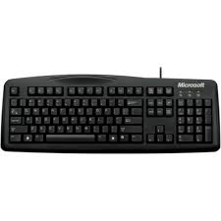
3. Taste funcţionale simbolizate cu F1, F2, … F12, servesc pentru activarea unor funcţii, a unor grupe de comenzi etc. De reţinut că aceste taste (majoritatea) îndeplinesc funcţii specifice programului sau sistemului de programe ce se execută la un moment dat, iar unele îndeplinesc funcţii programate de utilizator.
4. Taste pentru deplasarea cursorului şi a textului pe ecran care grupează tastele cu săgeţi (), tasta TAB () şi tastele următoare: PgDn, PgUp, HOME, END.
5. Taste pentru schimbarea funcţiilor altor taste sau generarea unor comenzi: CAPS-LOCK SHIFT ALT CTRL
6. Taste pentru control şi corecţie
Din această categorie fac parte tastele care servesc pentru corecţii într-un text afişat
sau pentru controlul unor funcţii ale sistemului cum sunt:
PAUSE/BREAK
PRINT-SCRN
ENTER
INSERT
DEL
BACKSPACE.

Slide 18
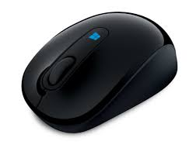
Mouse-ul
Mouse-ul - este un dispozitiv periferic de intrare, fiind utilizat pentru interacţiunea utilizatorului cu programele instalate pe calculator.
Când computerul are ataşat un mouse, pe ecran este afişat un pointer (cursor), care se poate deplasa în orice direcţie, analog cu mişcarea mouse-ului în contact cu o suprafaţă plană.
Modul său de folosire este următorul:
- mouse-ul stă pe masa de lucru şi poziţia sa curentă corespunde cu poziţia unui cursor pe ecran în momentul în care mişcaţi pe masă mouse-ul spre stânga, cursorul de pe ecran se mişcă şi el spre stânga; la fel mutând mouse-ul la dreapta, respectiv sus sau jos, cursorul de pe ecran se miscă în aceeasi direcţie;
- mouse-ul poseda 2 sau 3 butoane, fiecare având o semnificatie specială.
Mouse-ul conţine un mic dispozitiv mecanic care este acţionat în funcţie de direcţia în care deplasăm mouse-ul, şi de viteza cu care îl deplasăm, şi traduce aceste date printr-un dispozitiv optic, semnalele ajungând apoi la computer, care deplasează pointerul pe ecran în mod corespunzător. Apăsarea unui buton al mouse-ului se numeşte clic.
Mouse-ul uşurează foarte mult operarea cu meniuri şi obiecte, în mod grafic, şi uneori şi în programe de mod text. Totuşi, un mouse nu este absolut indispensabil, majoritatea programelor putând fi controlate şi din taste.

Slide 19
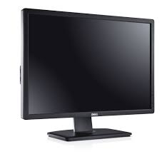
Monitorul
Display-ul reprezintă componenta care împreună cu tastatura face parte din configurația de bază a oricărui calculator personal, fiind destinat pentru afișarea, pe ecran, a informațiilor alfanumerice și grafice.
După tehnologia de construcție și principiul de afișare monitoarele sunt de două tipuri: monitoare cu cristale lichide (LCD-uri) și monitoare cu tub cinescop.
Display-urile cu cristale lichide, numite și ecrane plate, având la bază o tehnologie mai sofisticată, care determină și un cost mai ridicat, încă de la apariția lor au făcut, cu greu concurență celor cu tub catodic. Până nu de mult acestea erau folosite, mai ales, ca ecrane de afișare în notebook-uri. În ultimul timp însă, datorită perfecționării tehnologiei de fabricație, ecranele plate devin un concurent tot mai de temut pentru display-urile cu tub cinescop, constituind o alternativă reală, care trezește tot mai mult interesul utilizatorilor.
Funcționarea ecranelor plate are la bază proprietatea unor cristale lichide, de a căpăta o anumită orientare stabilă pe o axă optică, sub influenta luminii și a unui câmp electric.

Slide 20
bibliografie
https://ro.wikipedia.org/wiki/
http://www.descopera.org/cum-functioneaza-calculatorul/

